Slide 1


MÔN:TOÁN
LỚP: 1

Slide 2

Toán:
Khởi động

Slide 3


Trò chơi: Hái táo
3 + 4 =
7
9 + 1 =
10
4 + 0 =
4

Slide 4
Thứ tư ngày 10 tháng 3 năm 2021
Toán:

Slide 5


Slide 6
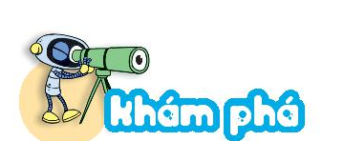
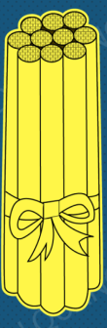



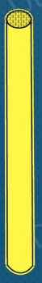
Toán:
Phép cộng số có hai chữ số với số có một chữ số (tiết 1)
Chục
Đơn vị
4
1
+
5
4
6
41
1 cộng 5 bằng 6, viết 6
+
5
Hạ 4, viết 4
41 + 5
= ?
41
5
= 46
4
6

Slide 7


Toán:
Phép cộng số có hai chữ số với số có một chữ số (tiết 1)
Chục | Đơn vị
2
0
+
4
2
4
20
0 cộng 4 bằng 4, viết 4
+
Hạ 2, viết 2
4
20 + 4
= 24
= ?
2
4

Slide 8

Toán:
Phép cộng số có hai chữ số với số có một chữ số (tiết 1)
24
3
60
7
1. Tính:
4
82
5
+
+
+
3
2
7
67
87

Slide 9
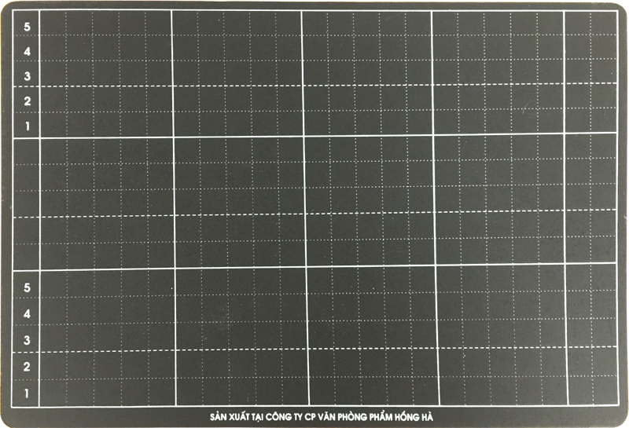
Toán:
Phép cộng số có hai chữ số với số có một chữ số (tiết 1)
2. Đặt tính rồi tính:
11 + 8
71 + 5
94 + 4
11
8
+
1
9

Slide 10
Toán:
Phép cộng số có hai chữ số với số có một chữ số (tiết 1)
2. Đặt tính và tính:
71 + 5
71
5
+
76

Slide 11
Toán:
Phép cộng số có hai chữ số với số có một chữ số (tiết 1)
2. Đặt tính và tính:
94 + 4
94
+
4
98

Slide 12
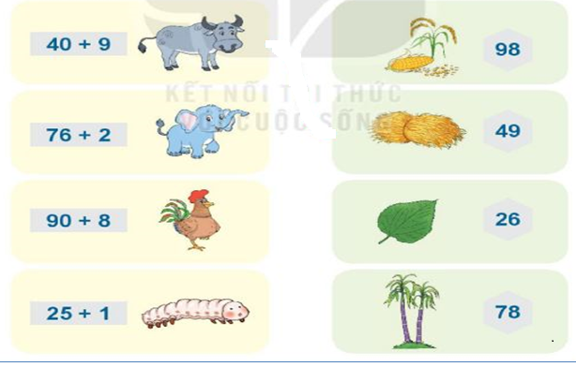
Toán:
Phép cộng số có hai chữ số với số có một chữ số (tiết 1)
3. Tính rồi tìm thức ăn cho mỗi con vật

Slide 13
Toán:
Phép cộng số có hai chữ số với số có một chữ số (tiết 1)
TRÒ CHƠI

Slide 14






TÀU ƠI
MÌNH ĐI ĐÂU THẾ
Trò chơi này thuộc bản quyền của trang Sen Đá, thầy cô có nhu cầu tham khảo thêm các trò chơi dạy học khác có thể liên hệ với trang của Sen Đá qua địa chỉ facebook bên dưới
https://www.facebook.com/TheGioiTroChoiDayHoc
Gmail: SenDaStudio4291@gmail.com

Slide 15
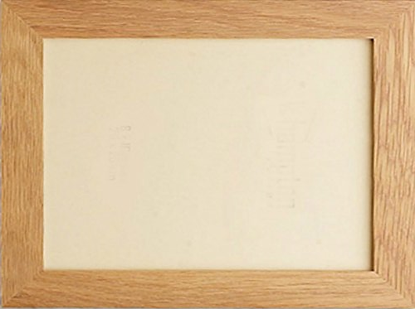



Chúng ta sẽ cùng theo một
chuyến tàu để đến tham quan nơi
sinh sống của các muông thú.
Muốn vậy, các em hãy cố gắng
trả lời đúng những câu hỏi nhé!
Sẵn sàng cho chuyến tham quan nào!

Slide 16




Đúng
25
25
30
26
Trò chơi này thuộc bản quyền của trang Sen Đá, thầy cô có nhu cầu tham khảo thêm các trò chơi dạy học khác có thể liên hệ với trang của Sen Đá qua địa chỉ facebook bên dưới
23
2
+
https://www.facebook.com/TheGioiTroChoiDayHoc
Gmail: SenDaStudio4291@gmail.com

Slide 17



Đúng
56
47
57
57
Trò chơi này thuộc bản quyền của trang Sen Đá, thầy cô có nhu cầu tham khảo thêm các trò chơi dạy học khác có thể liên hệ với trang của Sen Đá qua địa chỉ facebook bên dưới
50
7
+
https://www.facebook.com/TheGioiTroChoiDayHoc
Gmail: SenDaStudio4291@gmail.com

Slide 18


Đúng
69
69
39
50
Trò chơi này thuộc bản quyền của trang Sen Đá, thầy cô có nhu cầu tham khảo thêm các trò chơi dạy học khác có thể liên hệ với trang của Sen Đá qua địa chỉ facebook bên dưới
66
3
+
https://www.facebook.com/TheGioiTroChoiDayHoc
Gmail: SenDaStudio4291@gmail.com

Slide 19



Đúng
47
45
45
46
Trò chơi này thuộc bản quyền của trang Sen Đá, thầy cô có nhu cầu tham khảo thêm các trò chơi dạy học khác có thể liên hệ với trang của Sen Đá qua địa chỉ facebook bên dưới
40
5
+
https://www.facebook.com/TheGioiTroChoiDayHoc
Gmail: SenDaStudio4291@gmail.com

Slide 20


Slide 21
Toán:
Phép cộng số có hai chữ số với số có một chữ số (tiết 1)

Slide 22
Tiết học đến đây là hết. Chúc các con vui vẻ

